Slide 1
Redis
PRESENTED BY YuanHongQiu

Slide 2
目录
Redis 简介
Redis安装和启动
Redis 数据结构
Redis功能
持久化 （persistence）
主从同步 （master-slave replication ）
事务支持 （transaction）
Redis配置
Redis结合Spring使用

Slide 3
Redis简介
NoSQL简介
介绍Redis前，先认识下NoSQL,即not only sql, 是一种非关系型的数据存储，key/value
键值对存储。
现有Nosql DB 产品： Redis/MongoDB/Memcached/Hbase/Cassandra/ Tokyo Cabinet/Voldemort/Dynomite/Riak/ CouchDB/Hypertable/Flare/Tin/Lightcloud/ KiokuDB/Scalaris/Kai/ThruDB, 等等
为什么需要NoSQL非关系型数据库？
High performance - 对数据库高并发读写的需求
Huge Storage - 对海量数据的高效率存储和访问的需求
High Scalability && High Availability- 对数据库的高可扩展性和高可用性的需求

Slide 4
Redis简介
Redis是什么
Redis是一款开源的、高性能的键-值存储（key-value store）。它常被称作是一款数据结构服务器（data structure server）。Redis的键值可以包括字符串（strings）类型，同时它还包括哈希（hashes）、列表（lists）、集合（sets）和 有序集合（sorted sets）等数据类型。 对于这些数据类型，你可以执行原子操作。例如：对字符串进行附加操作（append）；递增哈希中的值；向列表中增加元素；计算集合的交集、并集与差集等。在此基础上，Redis支持各种不同方式的排序。与memcached一样，为了保证效率，数据都是缓存在内存中。区别的是Redis会周期性的把更新的数据写入磁盘或者把修改操作写入追加的记录文件，并且在此基础上实现了master-slave。

Slide 5

Redis简介
Redis的作者何许人也
Salvatore Sanfilippo，来自意大利的西西里岛，现在居住在卡塔尼亚。目前供职于Pivotal公司。他使用的网名是antirez，他的博客地址是antirez.com，也可以去follow他的github，地址是http://github.com/antirez。
谁在使用Redis
Blizzard、digg、stackoverflow、github、flickr

Slide 6
Redis简介
Redis 优势
异常快速：Redis的速度非常快，每秒能执行约11万集合，每秒约81000+条记录。
支持丰富的数据类型：Redis支持最大多数开发人员已经知道像列表，集合，有序集合，散列数据类型。这使得它非常容易解决各种各样的问题，因为我们知道哪些问题是可以处理通过它的数据类型更好。
操作都是原子性：所有Redis操作是原子的，这保证了如果两个客户端同时访问的Redis服务器将获得更新后的值。
多功能实用工具：Redis是一个多实用的工具，可以在多个用例如缓存，消息，队列使用(Redis原生支持发布/订阅)，任何短暂的数据，应用程序，如Web应用程序会话，网页命中计数等。
Redis 缺点
单线程 2. 耗内存

Slide 7
Redis安装和启动
安装Redis
官方网站：http://Redis.io/
官方下载：http://Redis.io/download 可以根据需要下载不同版本
windows版：https://github.com/mythz/Redis-windows
github的资源可以ZIP直接下载的（这个是给不知道的同学友情提示下）。
下载完成后 可以右键解压到 某个硬盘下 比如D:\Redis\Redis-2.6。

Slide 8
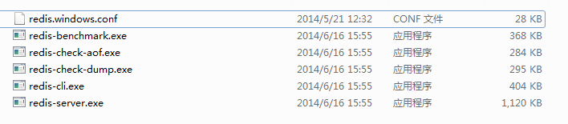
Redis安装和启动
Redis安装目录
Redis.windows.conf //配置文件
Redis-benchmark.exe //用于进行Redis性能测试的工具
Redis-check-dump //用于修复出问题的dump.rdb文件
Redis-cli //Redis的客户端
Redis-server //Redis的服务端
Redis-check-aof //用于修复出问题的AOF文件

Slide 9
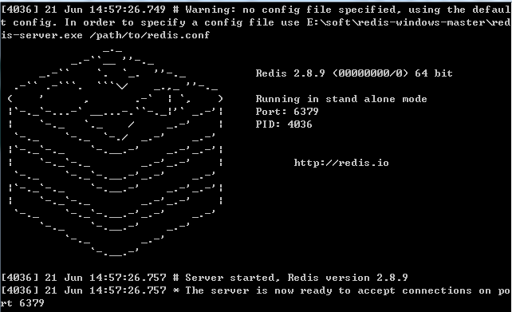
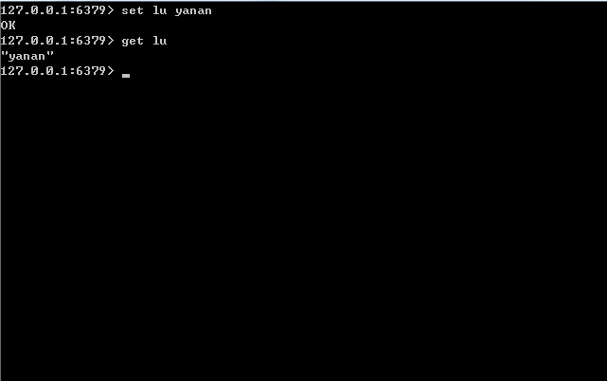
Redis安装和启动
Redis启动
进入Redis目录后 开启服务 （注意加上Redis.conf）Redis-server.exe Redis.conf 这个窗口要保持开启 关闭时Redis服务会自动关闭
另外开启一个命令行窗口 进入Redis目录下 启动客户端Redis-cli.exe

Slide 10
Redis数据结构
Redis数据结构 – 简介
Redis是一种高级的key:value存储系统，其中value支持五种数据类型：
字符串（strings）
字符串列表（lists）
字符串集合（sets）
有序字符串集合（sorted sets）
哈希（hashes）
关于key，有几个点要提醒大家：
key不要太长，尽量不要超过1024字节，这不仅消耗内存，而且会降低查找的效率；
key也不要太短，太短的话，key的可读性会降低；
在一个项目中，key最好使用统一的命名模式，例如user:10000:passwd。

Slide 11
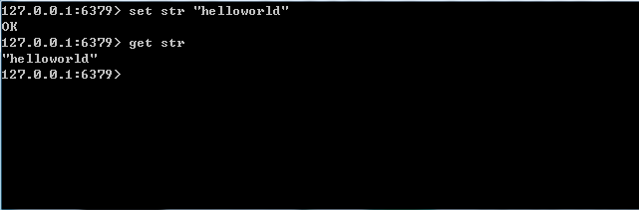
Redis数据结构
Redis数据结构 – 字符串strings
如果只使用Redis中的字符串类型，且不使用Redis的持久化功能，那么，Redis就和memcache非常非常的像了。这说明strings类型是一个很基础的数据类型，也是任何存储系统都必备的数据类型。
代码如下：

Slide 12
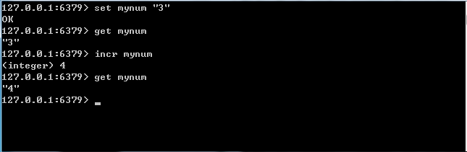
Redis数据结构
Redis数据结构 – 字符串strings
字符串类型的用法就是这么简单，因为是二进制安全的，所以你完全可以把一个图片文件的内容作为字符串来存储。
我们还可以通过字符串类型进行数值操作。
代码如下：
注：Redis的INCR等指令本身就具有原子操作的特性不少网站都利用Redis的这个特性来实现业务上的统计计数需求。

Slide 13
Redis数据结构
Redis数据结构 – 列表lists
Redis中的lists在底层实现上并不是数组，而是链表，也就是说对于一个具有上百万个元素的lists来说，在头部和尾部插入一个新元素，其 时间复杂度是常数级别的，比如用LPUSH在10个元素的lists头部插入新元素，和在上千万元素的lists头部插入新元素的速度应该是相同的。
虽然lists有这样的优势，但同样有其弊端，那就是，链表型lists的元素定位会比较慢，而数组型lists的元素定位就会快得多。
lists的常用操作包括LPUSH、RPUSH、LRANGE等。我们可以用LPUSH在lists的左侧插入一个新元素，用RPUSH在lists的右侧插入一个新元素，用LRANGE命令从lists中指定一个范围来提取元素。

Slide 14
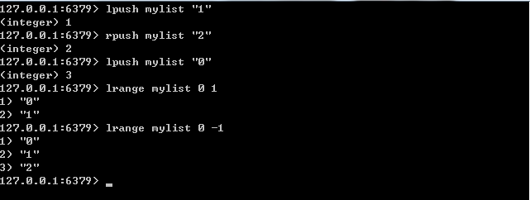
Redis数据结构
Redis数据结构 – 列表lists
lists的应用相当广泛，随便举几个例子：
1.我们可以利用lists来实现一个消息队列，而且可以确保先后顺序，不必像MySQL那样还需要通过ORDER BY来进行排序。 2.利用LRANGE还可以很方便的实现分页的功能。 3.在博客系统中，每片博文的评论也可以存入一个单独的list中。

Slide 15
Redis数据结构
Redis数据结构 – 集合sets
Redis的集合，是一种无序的集合，集合中的元素没有先后顺序。
集合相关的操作也很丰富，如添加新元素、删除已有元素、取交集、取并集、取差集等。
代码如下：
//向集合myset中加入一个新元素"one" 127.0.0.1:6379> sadd myset "one" (integer) 1 127.0.0.1:6379> sadd myset "two" (integer) 1 //列出集合myset中的所有元素 127.0.0.1:6379> smembers myset 1) "one" 2) "two" //判断元素1是否在集合myset中，返回1表示存在 127.0.0.1:6379> sismember myset "one" (integer) 1

Slide 16
Redis数据结构
Redis数据结构 – 集合sets
//判断元素3是否在集合myset中，返回0表示不存在 127.0.0.1:6379> sismember myset "three" (integer) 0 //新建一个新的集合yourset 127.0.0.1:6379> sadd yourset "1" (integer) 1 127.0.0.1:6379> sadd yourset "2" (integer) 1 127.0.0.1:6379> smembers yourset 1) "1" 2) "2" //对两个集合求并集 127.0.0.1:6379> sunion myset yourset 1) "1" 2) "one" 3) "2" 4) "two"

Slide 17
Redis数据结构
Redis数据结构 – 集合sets
对于集合的使用，也有一些常见的方式，比如，QQ有一个社交功能叫做“好友标签”，大家可以给你的好友贴标签，比如“屌丝”、“土豪”、“程序员”等等，这时就可以使用Redis的集合来实现，把每一个用户的标签都存储在一个集合之中。

Slide 18
Redis数据结构
Redis数据结构 – 有序集合sorted sets
Redis不但提供了无需集合（sets），还很体贴的提供了有序集合（sorted sets）。有序集合中的每个元素都关联一个序号（score），这便是排序的依据。
很多时候，我们都将Redis中的有序集合叫做zsets，这是因为在Redis中，有序集合相关的操作指令都是以z开头的，比如zrange、zadd、zrevrange、zrangebyscore等等
代码如下：
127.0.0.1:6379> zadd myzset 1 baidu.com (integer) 1 //向myzset中新增一个元素360.com，赋予它的序号是3 127.0.0.1:6379> zadd myzset 3 360.com (integer) 1 //向myzset中新增一个元素google.com，赋予它的序号是2 127.0.0.1:6379> zadd myzset 2 google.com (integer) 1

Slide 19
Redis数据结构
Redis数据结构 –有序集合sorted sets
//列出myzset的所有元素，同时列出其序号，可以看出myzset已经是有序的了。 127.0.0.1:6379> zrange myzset 0 -1 with scores 1) "baidu.com" 2) "1" 3) "google.com" 4) "2" 5) "360.com" 6) "3" //只列出myzset的元素 127.0.0.1:6379> zrange myzset 0 -1 1) "baidu.com" 2) "google.com" 3) "360.com"

Slide 20
Redis数据结构
Redis数据结构 – 哈希hashes
hashes，即哈希。哈希是从Redis-2.0.0版本之后才有的数据结构。
hashes存的是字符串和字符串值之间的映射，比如一个用户要存储其全名、姓氏、年龄等等，就很适合使用哈希。
代码如下：
//建立哈希，并赋值 127.0.0.1:6379> HMSET user:001 username antirez password P1pp0 age 34 OK //列出哈希的内容 127.0.0.1:6379> HGETALL user:001 1) "username" 2) "antirez" 3) "password" 4) "P1pp0" 5) "age" 6) "34"

Slide 21
Redis数据结构
Redis数据结构 – 哈希hashes
//更改哈希中的某一个值 127.0.0.1:6379> HSET user:001 password 12345 (integer) 0 //再次列出哈希的内容 127.0.0.1:6379> HGETALL user:001 1) "username" 2) "antirez" 3) "password" 4) "12345" 5) "age" 6) "34"

Slide 22
Redis功能
Redis持久化
Redis提供了两种持久化的方式，分别是RDB（Redis DataBase）和AOF（Append Only File）。
RDB，简而言之，就是在不同的时间点，将Redis存储的数据生成快照并存储到磁盘等介质上；
AOF，则是换了一个角度来实现持久化，那就是将Redis执行过的所有写指令记录下来，在下次Redis重新启动时，只要把这些写指令从前到后再重复执行一遍，就可以实现数据恢复了。
如果你没有数据持久化的需求，也完全可以关闭RDB和AOF方式，这样的话，Redis将变成一个纯内存数据库，就像memcache一样。

Slide 23
Redis功能
Redis持久化 - RDB
Redis在进行数据持久化的过程中，会先将数据写入到一个临时文件中，待持久化过程都结束了，才会用这个临时文件替换上次持久化好的文件。正是这种特性，让我们可以随时来进行备份，因为快照文件总是完整可用的。
对于RDB方式，Redis会单独创建一个子进程来进行持久化，而主进程是不会进行任何IO操作的，这样就确保了Redis极高的性能。
如果需要进行大规模数据的恢复，且对于数据恢复的完整性不是非常敏感，那RDB方式要比AOF方式更加的高效。
虽然RDB有不少优点，但它的缺点也是不容忽视的。如果你对数据的完整性非常敏感，那么RDB方式就不太适合你，因为即使你每5分钟都持久化一次，当Redis故障时，仍然会有近5分钟的数据丢失。所以，Redis还提供了另一种持久化方式，那就是AOF。

Slide 24
Redis功能
Redis持久化 – AOF
AOF，英文是Append Only File，即只允许追加不允许改写的文件。
如前面介绍的，AOF方式是将执行过的写指令记录下来，在数据恢复时按照从前到后的顺序再将指令都执行一遍，就这么简单。
我们通过配置Redis.conf中的appendonly yes就可以打开AOF功能。如果有写操作（如SET等），redis就会被追加到AOF文件的末尾。
默认的AOF持久化策略是每秒钟fsync一次（fsync是指把缓存中的写指令记录到磁盘中），因为在这种情况下，redis仍然可以保持很好的处理性能，即使redis故障，也只会丢失最近1秒钟的数据。
AOF方式也同样存在缺陷，比如在同样数据规模的情况下，AOF文件要比RDB文件的体积大。而且，AOF方式的恢复速度也要慢于RDB方式。

Slide 25
Redis功能
Redis主从同步
主从结构，一是为了纯粹的冗余备份，二是为了提升读性能，比如很消耗性能的SORT就可以由从服务器来承担。
redis的主从同步是异步进行的，这意味着主从同步不会影响主逻辑，也不会降低redis的处理性能。
主从架构中，可以考虑关闭主服务器的数据持久化功能，只让从服务器进行持久化，这样可以提高主服务器的处理性能。
在主从架构中，从服务器通常被设置为只读模式，这样可以避免从服务器的数据被误修改。但是从服务器仍然可以接受CONFIG等指令，所以还是不应该将从服务器直接暴露到不安全的网络环境中。如果必须如此，那可以考虑给重要指令进行重命名，来避免命令被外人误执行。

Slide 26
Redis功能
Redis同步
关于redis主从同步的一些特点：
master可以有多个slave。
除了多个slave连到相同的master外，slave也可以连接其他slave形成图状结构。
主从复制不会阻塞master。也就是说当一个或多个slave与master进行初次同步数据时，master可以继续处理client发来的请求。相反slave在初次同步数据时则会阻塞，不能处理client的请求。
主从复制可以用来提高系统的可伸缩性（我们可以用多个slave 专门用于client的读请求，比如sort操作可以使用slave来处理），也可以用来做简单的数据冗余。
可以在master禁用数据持久化，只需要注释掉master 配置文件中的所有save配置，然后只在slave上配置数据持久化。

Slide 27
Redis功能
Redis事务支持
介绍四个redis指令，即MULTI、EXEC、DISCARD、WATCH。这四个指令构成了redis事务处理的基础。
MULTI用来组装一个事务；
EXEC用来执行一个事务；
DISCARD用来取消一个事务；
WATCH用来监视一些key，一旦这些key在事务执行之前被改变，则取消事务的执行。

Slide 28
Redis功能
Redis事务支持
MULTI指令和EXEC指令
redis> MULTI //标记事务开始 OK redis> INCR user_id //多条命令按顺序入队 QUEUED redis> INCR user_id QUEUED redis> INCR user_id QUEUED redis> PING QUEUED redis> EXEC //执行 1) (integer) 1 2) (integer) 2 3) (integer) 3 4) PONG

Slide 29
Redis功能
Redis事务支持
Watch指令
127.0.0.1:6379> set age 23 OK 127.0.0.1:6379> watch age //开始监视age OK 127.0.0.1:6379> set age 24 //在EXEC之前，age的值被修改了 OK 127.0.0.1:6379> multi OK 127.0.0.1:6379> set age 25 QUEUED 127.0.0.1:6379> get age QUEUED 127.0.0.1:6379> exec //触发EXEC (nil) //事务无法被执行

Slide 30
Redis配置
略
参考
Redis配置文件

Slide 31
THANK
YOU!
PRESENTED BY YuanHongQiu

